Slide 1

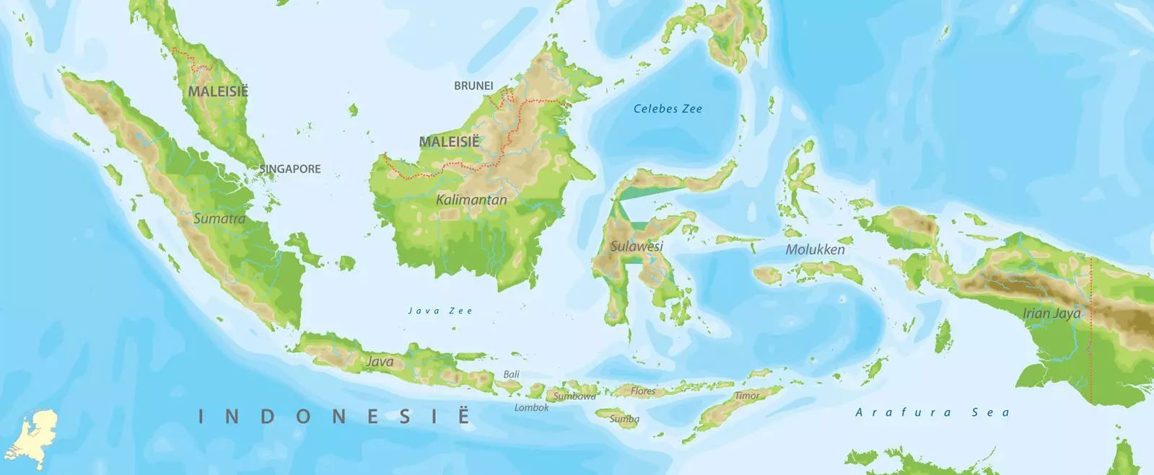
Internaat Griya Kinashi
in Malang.

Slide 2
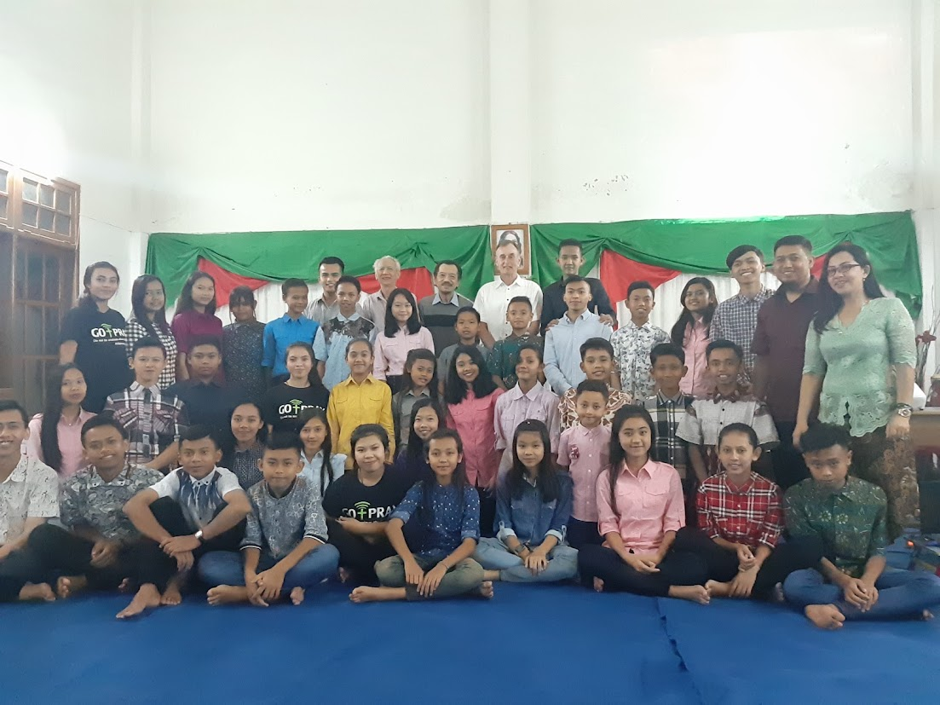
Twee kerken in Malang, één taak: hulp aan kinderen die anders niet naar school kunnen.

Slide 3
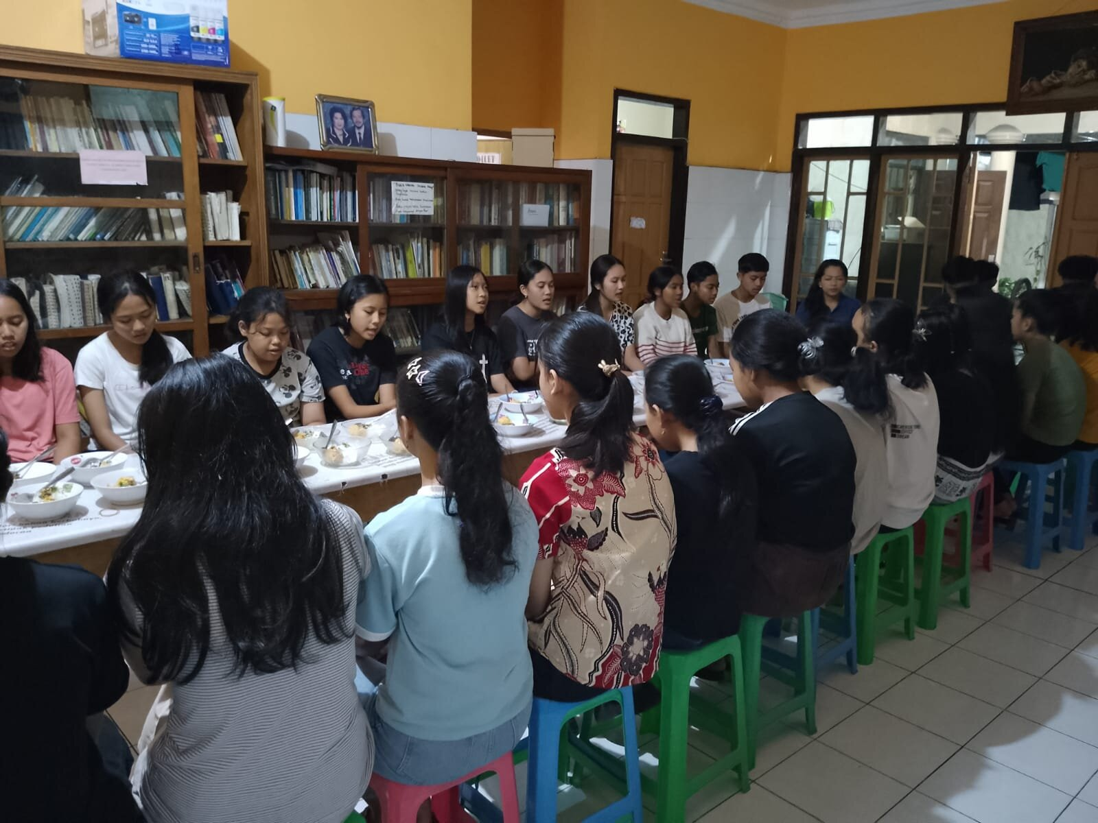
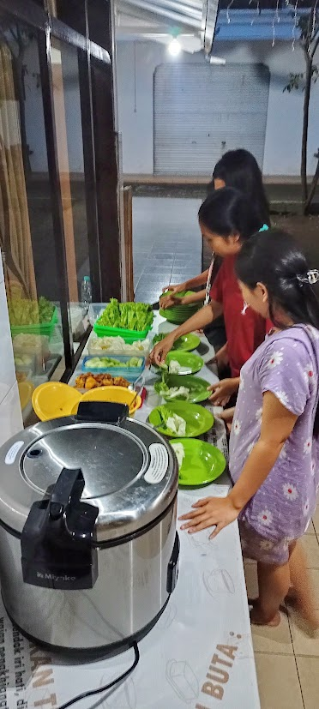
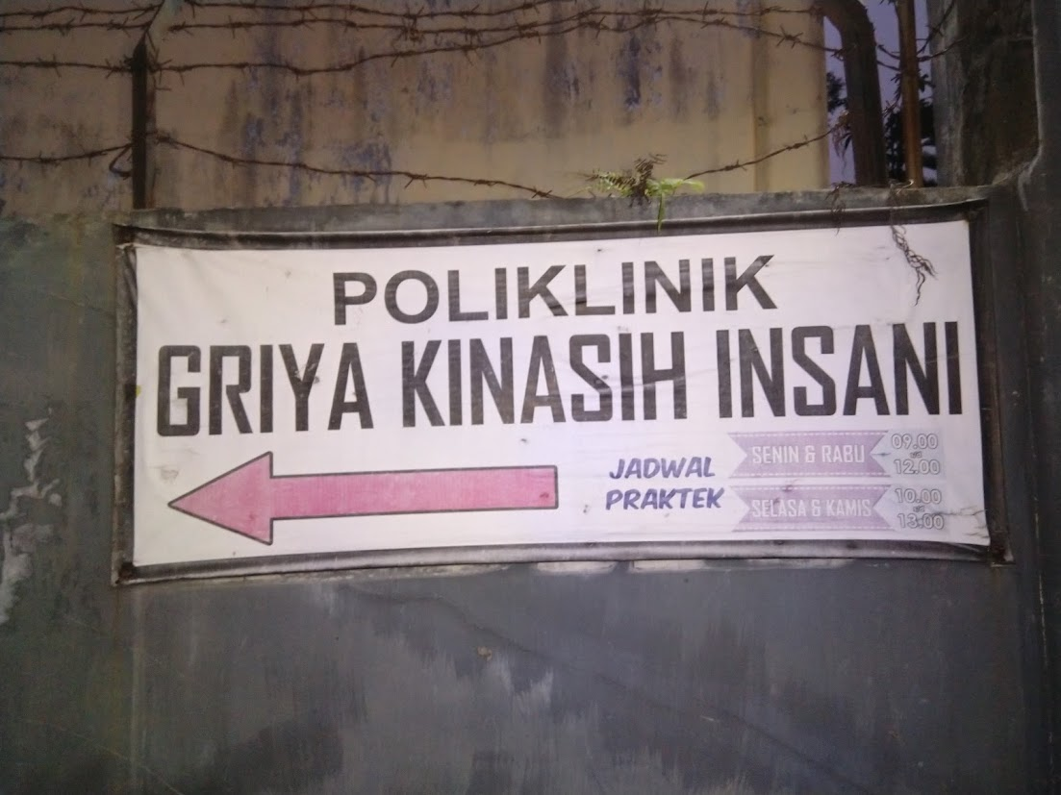
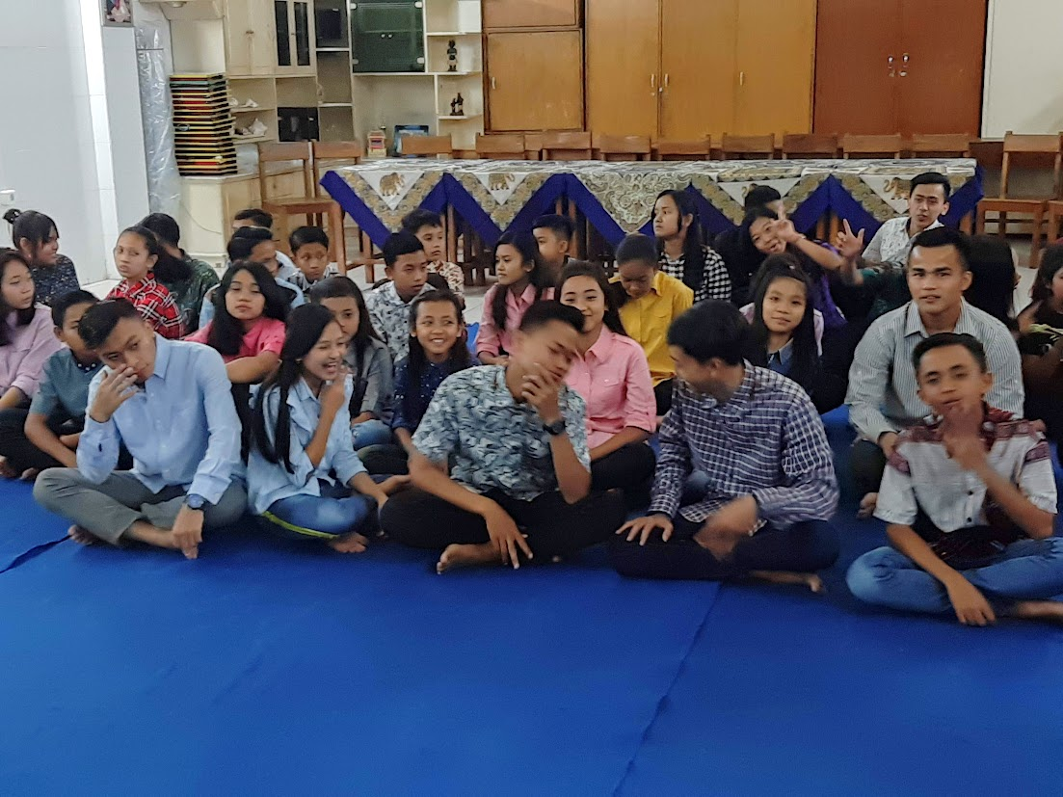
Hulp aan kinderen, een gratis polikliniek voor de buurt.

Slide 4
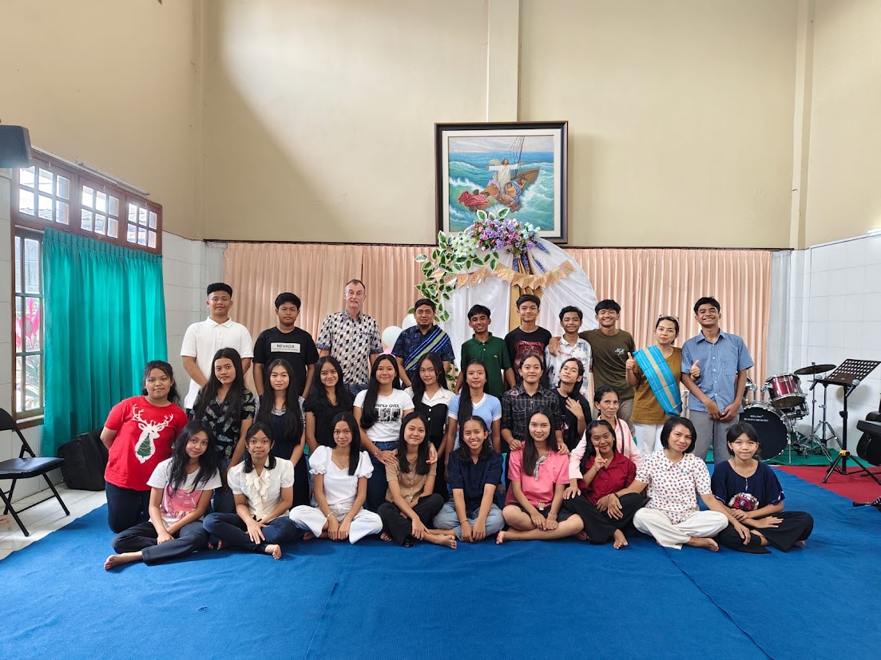
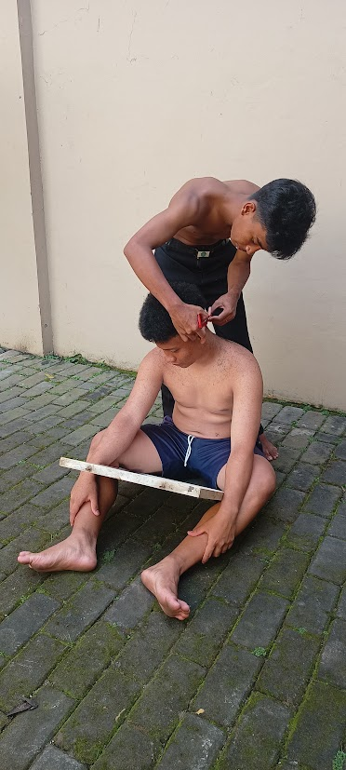
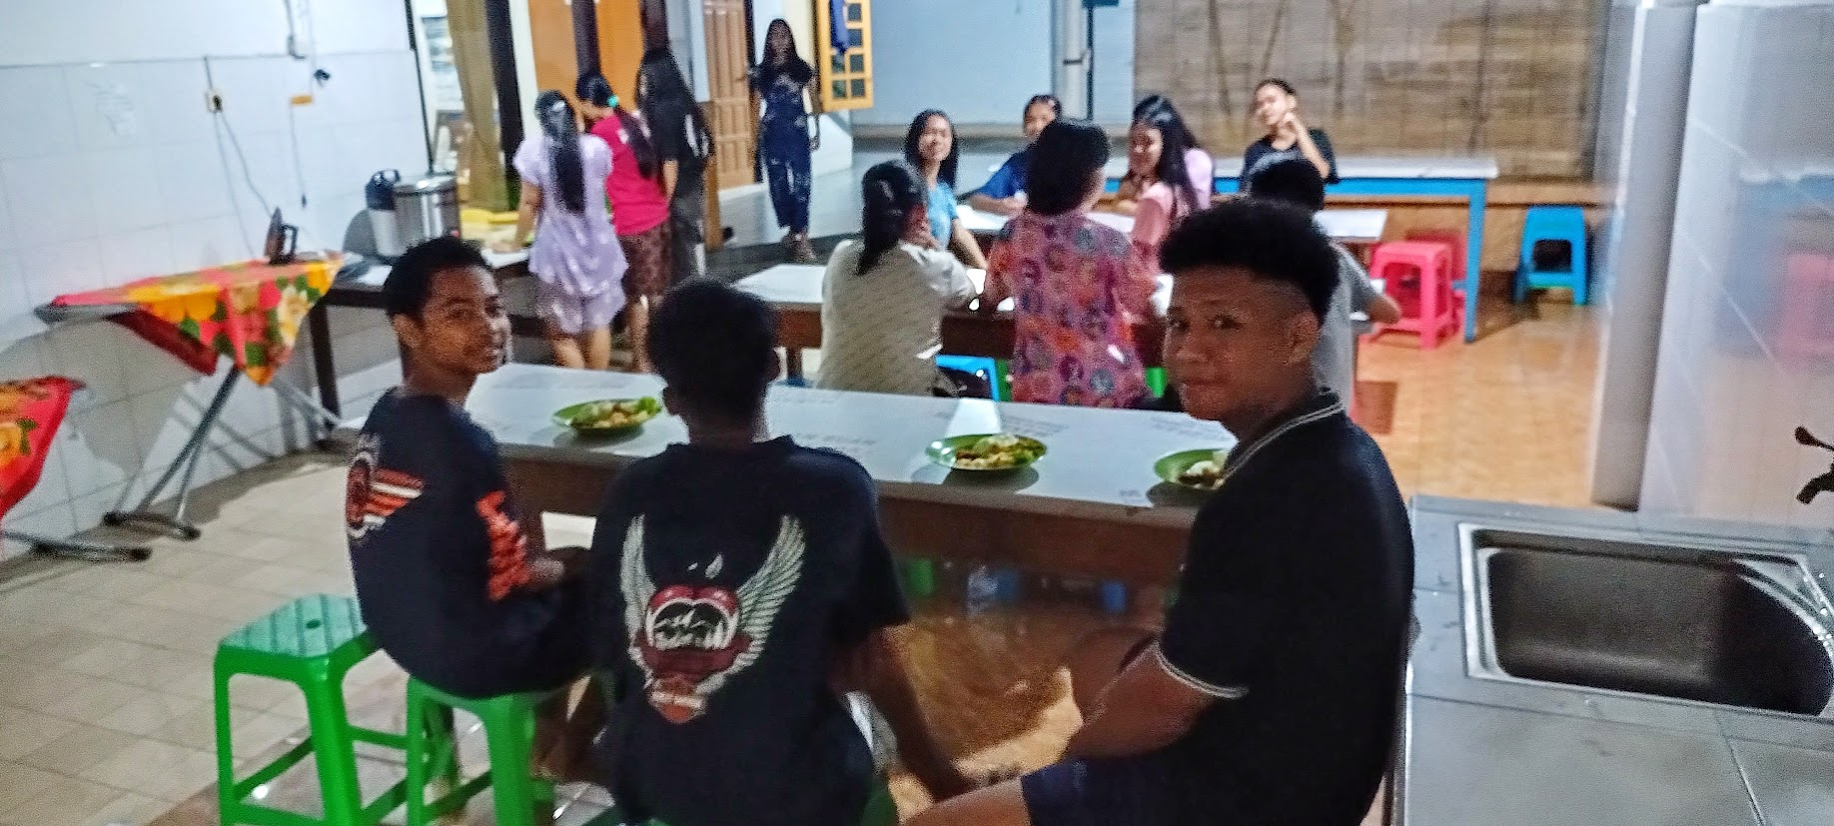
Een groot gezin voor de internaatsleiders, Cicik en Yafeth.
Gezellige regelmaat, van school en samenleven.
Christus liefde centraal.

Slide 5
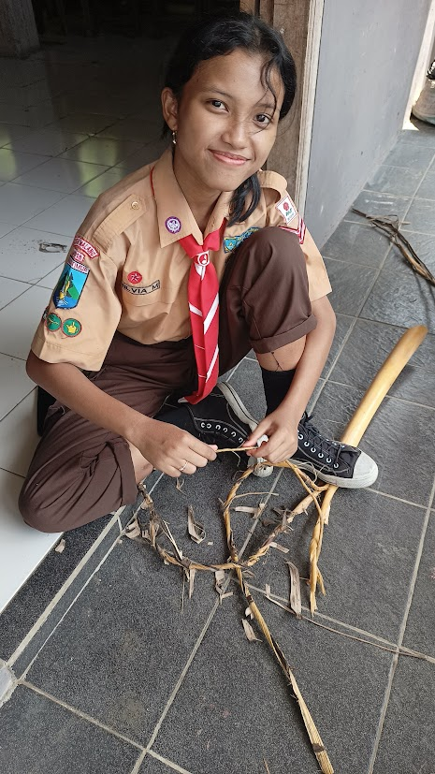
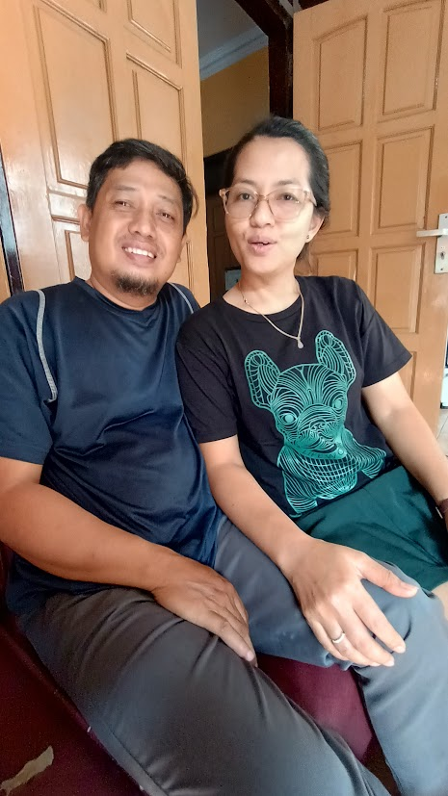
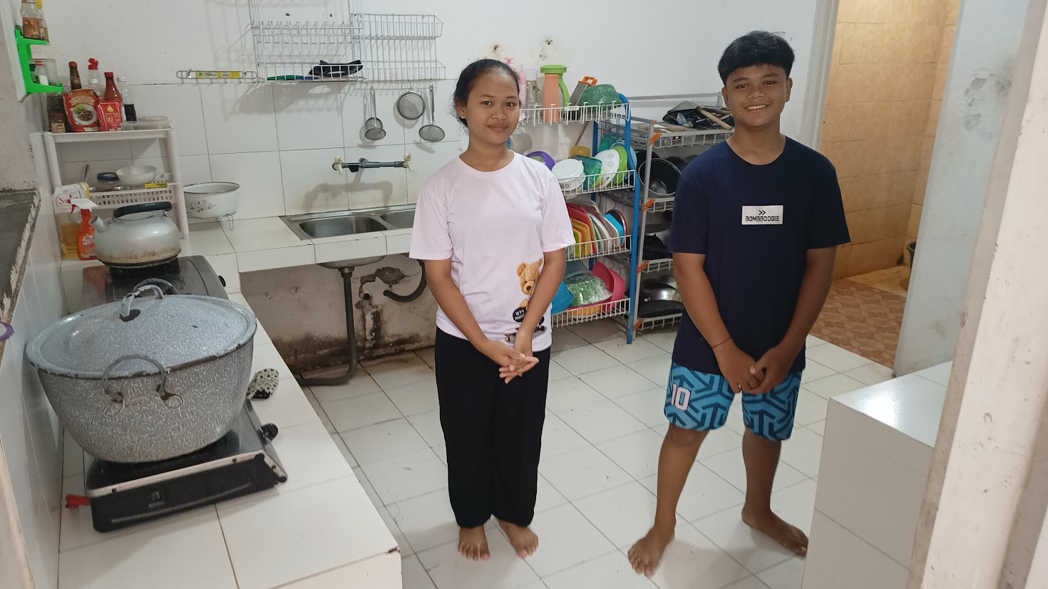
Helpt u om te helpen waar het nodig is? Kinderen in geloof op weg naar morgen!

